Slide 1
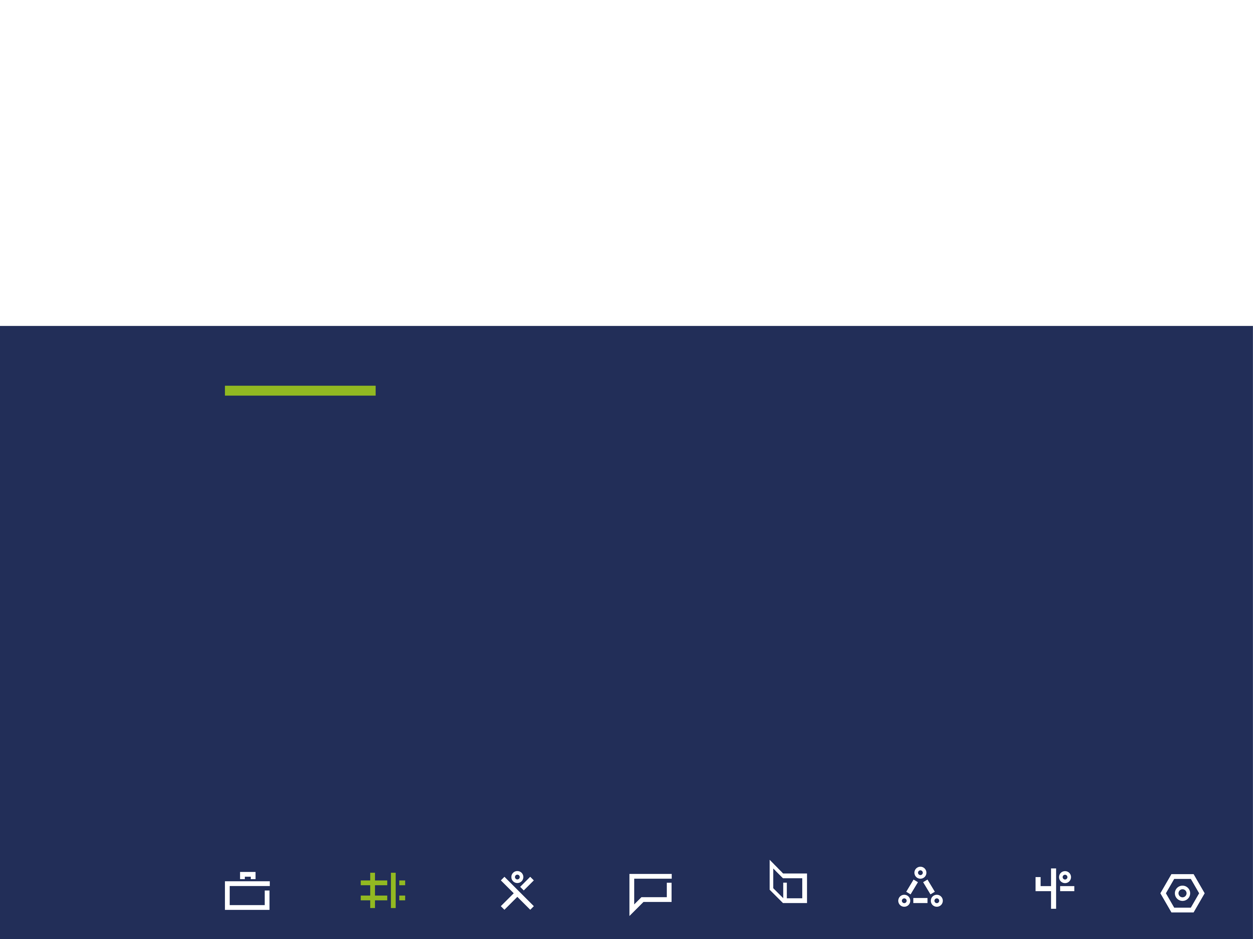

Aplicación web para la realización de experimentos de forma colaborativa en el framework JCLAL
TESIS PRESENTADA EN OPCIÓN
AL TÍTULO DE INGENIERO INFORMÁTICO
Autor: Ramón Alejandro Valdés Ochoa
Tutores: M.Sc. Abel A. Fernández Higuera
M.Sc. Eduardo Pérez Perdomo

Slide 2
Artificial Intelligence
Machine Learning
Supervised Learning
Unsupervised Learning
Active Learning

Slide 3
Active Learning (AL)
Conjunto de datos etiquetado
Oráculo (Usuario experto)
Modelo de aprendizaje
Conjunto de datos no etiquetados
Estrategia de consulta

Slide 4
Framework
Un framework en el área de las ciencias de la computación se define como un conjunto de técnicas y herramientas que permiten el desarrollo de algún producto, abstrayendo y facilitando el desarrollo de ciertas tareas según el dominio para el cual está construido el mismo

Slide 5





Algunnos Frameworks para ML

Slide 6
JCLAL
Principales características
Portable
Interoperable
Genérico
Código abierto
Paralelo
Distribuido
Escalable

Slide 7


JCLAL
+
Núcleo
Clasificadores
Estrategias de consulta
Escenarios
Métodos de evaluación
Procesamiento distribuido del ciclo de AL
Permite el trabajo con conjuntos de datos dentro del área de BigData

Slide 8
Deficiencias
Los investigadores deben dominar los paquetes de clases del framework, así como todas las etiquetas de XML necesarias para realizar los experimentos
La interacción poco asistida en la configuración, ejecución de los experimentos y comparación de los resultados obtenidos, puede provocar que el tiempo de trabajo aumente
El usuario puede introducir errores de escritura en la configuración del XML y tener problemas en encontrar su origen
Los usuarios con poca habilidad en el uso del framework o con conocimientos básicos de AL, es poco probable que sean capaces de realizar los experimentos de forma rápida y sencilla

Slide 9
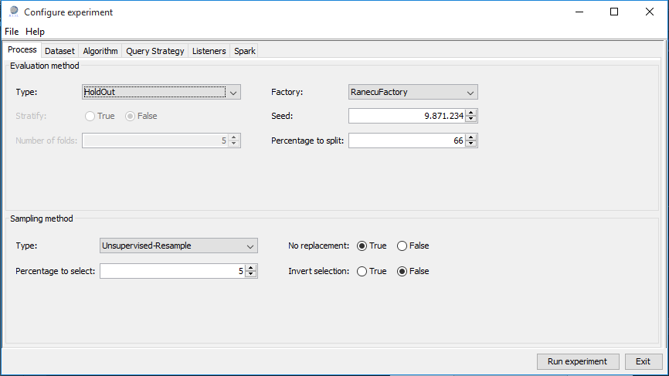
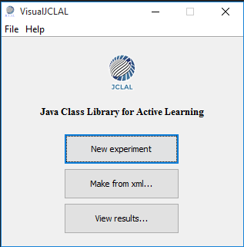
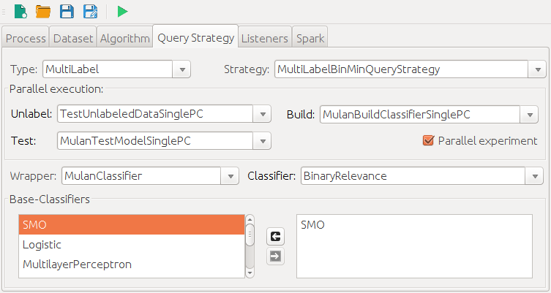
Visual JCLAL

Slide 10
Deficiencias
La maquina virtual de Java debe estar instalada en el terminal donde se vaya a usar
La configuración de los experimentos se realiza de manera confusa para los investigadores con poca experiencia
No almacena un historial de experimentación.
No permite una gestión de usuarios.
No permite la experimentación de forma colaborativa entre varios investigadores.

Slide 11
Diseño de la investigación
Problema Científico
¿Cómo facilitar la realización de experimentos aplicando Aprendizaje Activo en entornos colaborativos?
Objeto de Estudio
Experimentación aplicando Aprendizaje Activo

Slide 12
Diseño de la investigación
Objetivo General
Desarrollar una aplicación web para el uso del framework JCLAL que permita la realización de experimentos de forma individual o colaborativa en un ambiente de desarrollo local o en un entorno de red.
Campo de Acción
Realización de experimentos usando el framework JCLAL.

Slide 13
Preguntas Científicas
¿Cuáles son los fundamentos teóricos de las técnicas de Active Learning?
¿Cuál es el uso actual de las técnicas y métodos de Active Learning en el framework JCLAL?
¿Cómo diseñar un entorno de usuario que facilite la realización de experimentos en el framework JCLAL?
¿Cómo valorar la facilidad de uso del entorno de usuario propuesto para el framework JCLAL?

Slide 14
Tareas de Investigación
Analizar los fundamentos teóricos que rigen las técnicas de Active Learning.
Analizar el uso actual de las técnicas de Active Learning en el framework JCLAL.
Implementar una aplicación web para el uso del framework JCLAL, que facilite la realización de experimentos usando técnicas de Active Learning en entornos colaborativos.
Valorar la usabilidad de la aplicación web propuesta.

Slide 15
Métodos de trabajo científico
Métodos
Teóricos
Empíricos
Análisis y síntesis
Revisión de la documentación
Modelación
Observación
Sistémico
Histórico-lógico
Entrevista

Slide 16
Requerimientos Funcionales
Configurar nuevo experimento
Crear una configuración dinámica de los experimentos
Guardar la configuración de un experimento
Cargar la configuración de un experimento
Ejecutar experimento
Visualizar resultados de un experimento
Guardar historial de experimentos
Gestionar usuarios

Slide 17
Analisis de Sostenibilidad
Socio-humanista
Ambiental
Administrativa
Tecnológica
Sostenible

Slide 18
Aplicación web para la realización de experimentos de forma colaborativa en el framework JCLAL
TESIS PRESENTADA EN OPCIÓN
AL TÍTULO DE INGENIERO INFORMÁTICO
Autor: Ramón Alejandro Valdés Ochoa
Tutores: M.Sc. Eduardo Pérez Perdomo
M.Sc. Abel A. Fernández Higuera

